Slide 1
Latgales kultūras programma 2022
Balvu Tautas teātra uzvedums “Savu laiku es gribu pie zvaigznēm siet” (Teātra spēles tradīcija Balvos. Vairas Resnes pusgadsimts.)

Slide 2
PROJEKTA MĒRĶI UN UZDEVUMI
Pilnībā realizēts piešķirtā finansējuma projekta uzdevums-
Izstrādāt uzveduma “SAVU LAIKU ES GRIBU PIE ZVAIGZNĒM SIET” scenāriju (piešķirts finansējums Latgales programmā)
Pārējo projektā nosaukto mērķu un uzdevumu realizācijas darbi ir iesākti un turpinās

Slide 3
SCENĀRIJA TITULLAPA

Slide 4
Citas aktivitātes
Mērķis Nodrošināt Ziemeļlatgales kultūrvidei nozīmīgas personības, Vairas Resnes, radošā darba mūža devuma teātra jomā, dokumentēšanu un laikabiedru atmiņu un liecību saglabāšanu par to.
Uzdevums Apzināt, apkopot vismaz 50 teātra dalībnieku un laikabiedru liecības un stāstus
Daļēji apkopota informācija no LNB portāla Periodika.lv par Vairas Resnes darbības atspoguļojumu presē. Darbs turpinās.
Sadarbībā ar laikrakstu “Vaduguns” noritējusi akcija «Iepriecini režisori» ar aicinājumu rakstīt vēstuli režisorei . Vēstules nodotas režisorei.
Izveidota tiešsaistes anketa, kur var dalīties atmiņās par režisori Vairu Resni, atmiņu vākšana turpinās.
Svinīgi atzīmēta Vairas Resnes 50 gadu darba jubilejas diena.

Slide 5
PUBLIKĀCIJA Balvu novada mājas lapā

Slide 6
Režisores 50 gadu darba jubilejas dienas afiša

Slide 7
Jubilejas pasākums

Slide 8
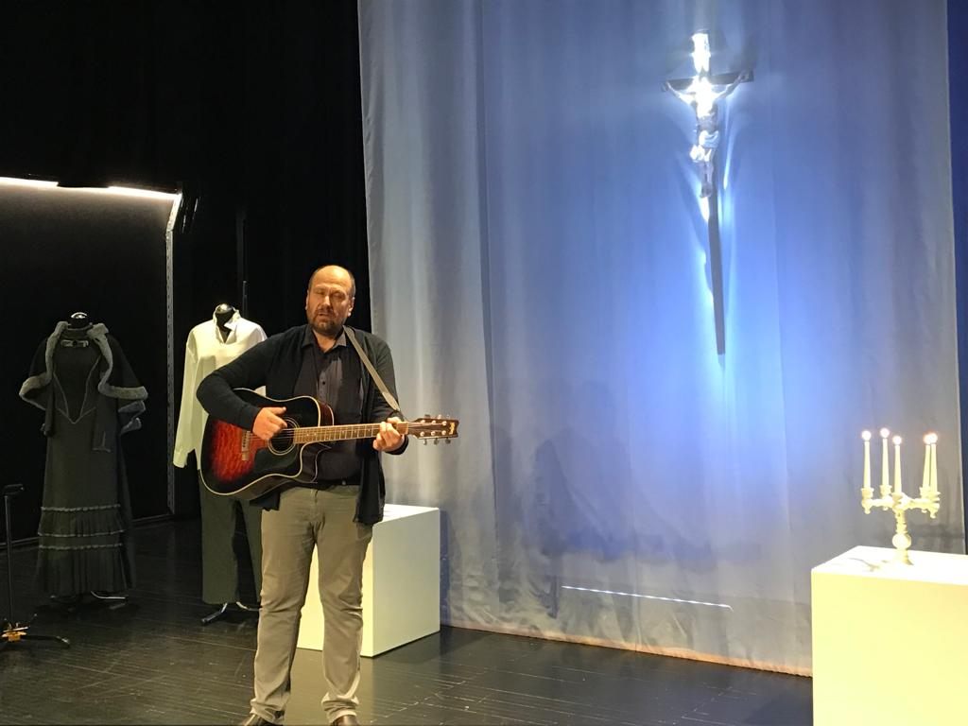
Jubilejas pasākums

Slide 9
Jubilejas pasākums

Slide 10
Publicitāte
Ziemeļlatgales laikraksts «Vaduguns»
Izdevums” Balvu novada Ziņas”, pašvaldības mājas lapa
Izdevums «Vietējā Latgales avīze»
Balvu novada pašvaldības un Balvu KAC sociālo tīklu vietnes
Pasākuma afiša

